Slide 1
Traffic Prediction at Bogor City
Nama : Nashrullah
Kelompok : 5A

Slide 2
Business Understanding
Problem Description
Berdasarkan penelitian dari Global Traffic Scorared pada tahun 2021 Kota Bogor tercatat sebagai kota termacet kelima di Indonesia. Bahkan pernah dinyatakan sebagai kota termacet di dunia pada tahun 2016 oleh Waze
Tahun 2006 Departemen Transportasi Pemerintahan US menluncurkan Integrated Corridor Management yang mana memanfaatkan teknologi untuk meningkatkan sektor transportasi.
Beberapa hal yang dilakukan adalah traffic pattern analysis dan prediksi kemacetan lalu lintas.
Dengan sistem ini harapannya dapat membantu operator lalu lintas di kota untuk mengambil keputusan yang lebih baik.
Propose Solution
Sebuah model klasifikasi yang dapat memprediksi tingkat kemacetan.

Slide 3
Data Understanding
Dataset yang digunakan yaitu ‘aggregate_median_jams_Kota Bogor.csv’ yang berisikan informasi yang diperoleh dari device user
Teridiri dari 102.322 record data
Berisikan informasi mengenai waktu, lokasi, kecepatan, kemacetan, delay dan tingkat kemacetan
Tingkat kemacetan terdiri dari 5 level
level 1 berarti kecepatan kendaraan antara 80% - 61% dari free flow speed
level 5 berarti tidak bisa jalan sama sekali

Slide 4
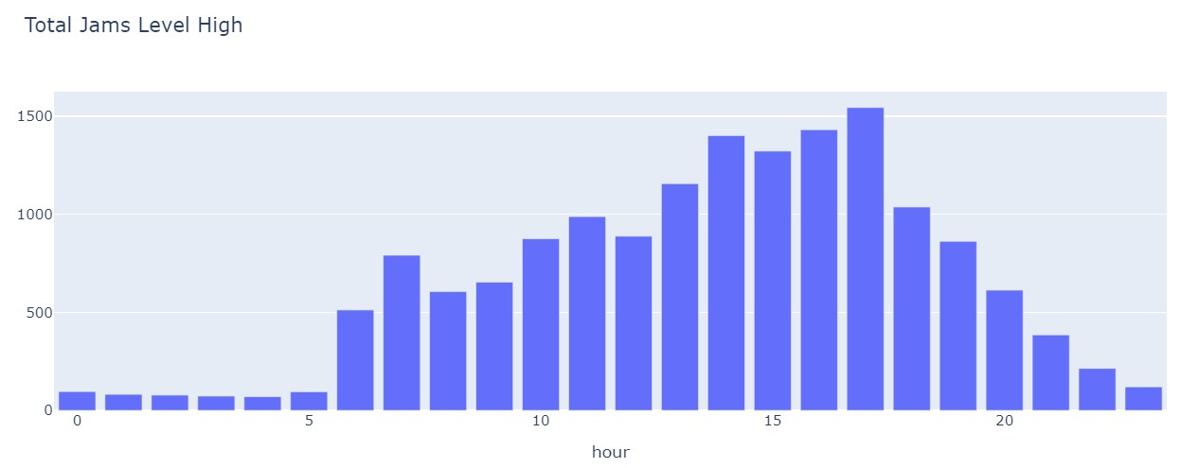
Data Preprocessing
Check duplicate & missing values
Grouping label dataset
Level 5 hanya memiliki 1.5% dari total semua data.
Memprediksi level yang tinggi jauh lebih penting dibanding yang rendah.
Grouping level dari 5 level menjadi 3 level
Feature Engineering
hour, week, day, month
latitude & longitude
isWeekend & isRushtime

Slide 5
Data Preprocessing
Data Transformation
d
Grouping label dataset
Level 5 hanya memiliki 1.5% dari total semua data.
Memprediksi level yang tinggi jauh lebih penting dibanding yang rendah.
Grouping level dari 5 level menjadi 3 level
Handling Imbalance Problem
Level 3 (High) sebanyak 15%
SMOTE

Slide 6
Modelling
Train-Test Split
Stratified Splitting (Proporsi target label disamakan)
70% untuk training dan 30% untuk testing
Hyperparameter Tuning
StratifiedKFold dengan 5 cv
Menggunakan Optuna dalam menetapkan parameter selanjutnya
Menggunakan metric F1-Score sebagai rujukan model terbaik
Training
Logistic Regression & Decision Tree

Slide 7
Modelling
Model | Accuracy | F-1 Score
Logistic Regression | 81% | 81%
Decision Tree | 96% | 96%

Slide 8
Evaluation
Model | Accuracy | F-1 Score
Logistic Regression | 81% | 79%
Decision Tree | 89% | 87%

Slide 9
Referensi
[Dauletbak, D., & Woo, J. 2020] Big Data Analysis and Prediction of Traffic in Los Angeles

